Slide 1
ITALIJA
-PROPUTUJMO ITALIJOM POMOĆU PREZENTACIJE-
Gabrijela Spajić,7.A

Slide 2
ZANIMLJIVOSTI ITALIJE
Italija ima više UNESCO zaštićenih spomenika nego bilo koja druga zemlja na svijetu.
Vilica je najprije postala popularna u Italiji, zato što je omogućavala stanovnicima Italije lakše uvrćati špagete
Zakon nalaže da sve gondole u Veneciji moraju biti crne boje
Prva pizza u Italiji nastala je u 19 st.

Slide 3
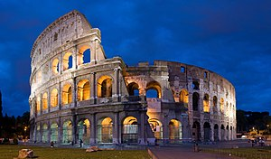
-KOLOSEUM-
Kolosej (Koloseum, izvorno: Colosseum), izvorno nazvan "Amfiteatar Flavijevaca", je Amfiteatar u Rimu. Ime je dobio po kolosalnoj skulpturi cara Nerona koja se nalazila ispred amfiteatra. U Koloseju su održavane gladijatorske borbe, koje je moglo pratiti 50 000 gledatelja. Održavale su se i borbe sa životinjama rijetko kada borbe s brodovima. U slučaju požara Kolosej bi se ispraznio za 10 minuta. Kolosej je 2007. uvršten među novih 7 svjetskih čuda.

Slide 4
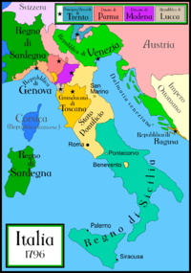
-POVIJEST ITALIJE-
Povijest Italije je povijest naroda koji su naseljavali područja današnje Republike Italije i povijest naroda Talijana od prapovijesti do danas.

Slide 5
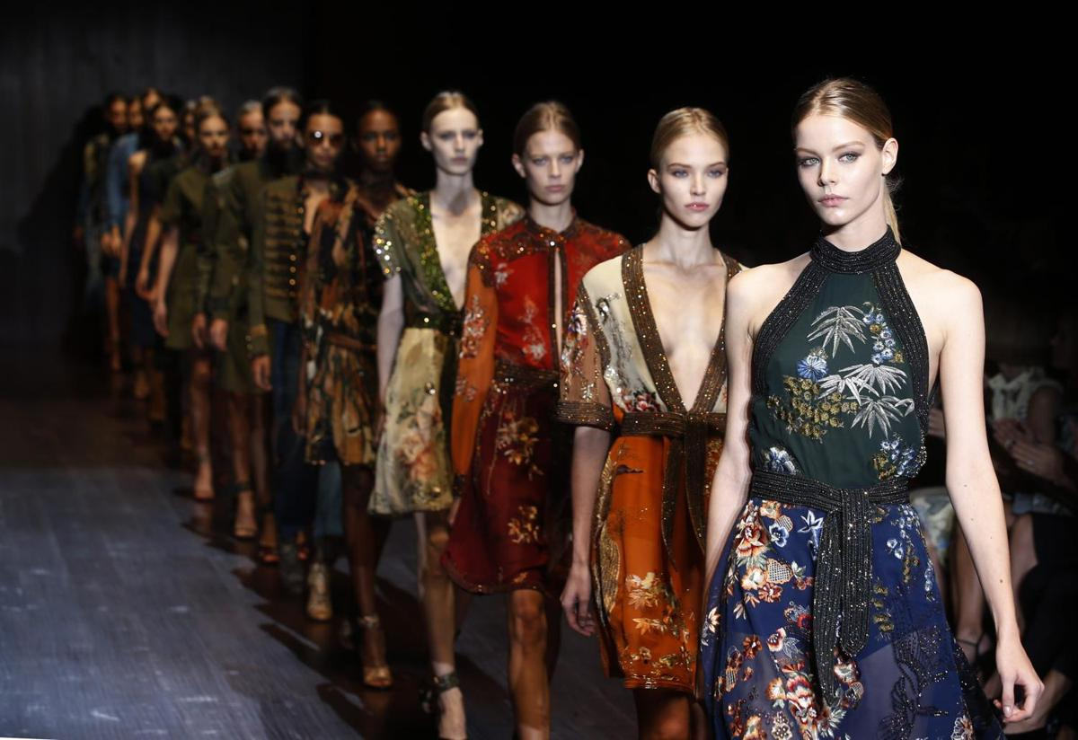
-MODA-
Monitor, i time čak nadmašuje svoje relativne gradove.
Milano je međunarodno priznat kao jedan od najvažnijih svjetskih modnih metropola, uz Pariz, New York, Rim,. 2009. godine, Milano je bio proglašen “modnim kapitalLondon i Tokioom u svijetu” od strane Global Language

Slide 6
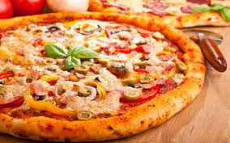
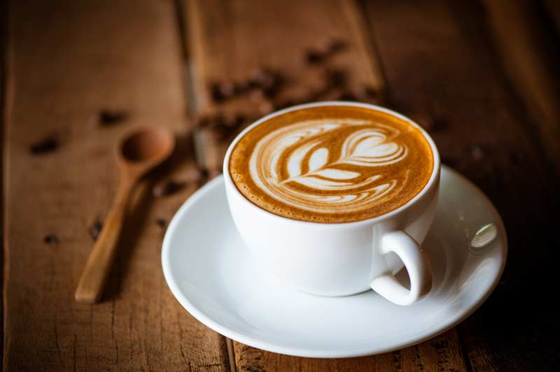
-HRANA-
Italija je poznata po mnogim jelima. Neki od njih su:pizza,špageti,lazanje
Italija je također poznata po mnogim pićima, kao što su:Grapa,Esspreso…

